Slide 1
V1.1 developer需求分析

Slide 2
开发者平台架构功能视图
已完成
V1.1
未完成
V1.1目标
优化部署调测：日志下载，提升应用本地调测能力
虚机支持：打通虚机申请、测试、打包、发布等流程
管理面开发：项目管理、沙箱环境管理、能力中心管理
开发指导界面：端到端的指导文档，包括如何使用mep的能力进行服务注册发现、路由转发以及SDK的使用
VNC远程登录：容器和虚机支持VNC远程登录
CSAR包优化：支持镜像包信息，相关资源定义
可视化配置：部署文件可视化配置
开发者门户
管理门户
运营/运维
门户
插件上传/下载
样例代码
工具链
开发指导
个人中心
权限管理
管理门户
容器部署
应用开发
远程登录
虚机部署
认证鉴权
API管理
日志管理
能力中心
应用集成
模拟器
在线调测
项目管理
审核管理
配置管理
多语言SDK
应用发布
镜像上传
日志下载
沙箱管理
其他
统计分析
支撑
代码管理
文档管理
部署包制作
沙箱演练
用户管理
一键工程
监控
应用商店
编译构建
安全扫描
镜像制作
离线安装
测试认证
存储
PG
文件
Redis

Slide 3
Develoepr平台V1.1需求
支持项目管理
沙箱环境管理：支持增删改
能力中心管理
可视化部署配置
Csar包配置镜像信息、资源定义
Csar包支持打包镜像文件
虚机部署支持
创建工程
上传镜像
部署配置
部署测试
系统管理
本地开发
资源管理
VNC远程登陆
日志下载
提升应用本地调测能力
自动资源释放
提升SDK的可用性和易用性
指导界面开发
模拟器插件升级优化（poC）
支持本地上传镜像

Slide 4
Story标题 | 描述 | 工作量（k） | 优先级 | 迭代
支持本地上传镜像，后台将镜像上传到developer镜像仓库中 |  | 0.5 | 高 | 迭代三 | 贺龙飞，张海龙
Csar包支持保存镜像包，部署文件修改镜像地址 |  | 1 | 高 | 迭代二 | 贺龙飞，张海龙
Csar包结构优化 |  | 0.5 | 高 | 迭代二 | 张海龙
支持部署文件可视化配置 | Pod、 service可配置 | 1.5 | 高 | 迭代一，迭代二 | 贺龙飞，邹玲莉
可视化配置界面设计和开发 | 前台界面设计和开发 | 1.5 | 高 | 迭代一，迭代二 | 贺龙飞，邹玲莉
VNC远程登陆 | 前台界面的设计，后台接口实现 | 2 | 高 | 迭代一 | 蔡舒豪
日志下载 | 日志实时展示 | 0.5 | 高 | 迭代二 | 蔡舒豪
Develoepr提示详细的错误信息，如端口配置错误，网络不匹配，镜像拉取失败等错误以及修改建议 | 根据错误信息提取关键信息，并给出修改建议 | 0.5 | 高 | 迭代一 | 蔡舒豪
部署结果，展示端口、协议等信息 |  |  |  | 迭代二 | 蔡舒豪
自动资源释放 | 部署测试后，一段时间后自动释放资源（机机接口） | 0.2 | 中 | 迭代三 | 蔡舒豪
平台管理增强---系统管理面界面开发 | 新增管理员权限界面 | 0.3 | 高 | 迭代一 | 陈辉 孙友伟
支持项目管理 | 查看所有的项目 | 0.8 | 高 | 迭代一二 | 陈辉 孙友伟
支持配置沙箱环境 | 新增，删除沙箱节点 | 0.8 | 高 | 迭代一二 | 陈辉 孙友伟
支持查看沙箱环境的使用情况 | 操作记录 | 0.8 | 高 | 迭代一二 | 陈辉 孙友伟
支持能力中心管理 | 增删平台服务 | 1 | 高 | 迭代一二 | 陈辉 孙友伟
能力中心提升SDK的可用性和易用性 | 本地SDK使用指导 | 1 | 高 | 迭代一 | 张海龙
模拟器，插件升级 | 增强模拟器，模拟mep能力，插件升级到1.0：样例代码，包结构 | 3 | 中 | 迭代三 | 张海龙，蔡舒豪
样例界面开发 | 前台界面设计，样例文档编写 | 1 | 高 | 迭代二 | 张海龙，邹玲莉

Slide 5
虚机支持
Story标题 | 描述 | 工作量（k） | 优先级 | 迭代
Develoepr支持创建虚机项目 |  | 0.3 | 高 | 迭代二 | 张海龙
Developer支持虚机资源和系统选择并创建虚机 | 虚机的规则列表 | 1.5 | 高 | 迭代三 | 张海龙 邹玲莉
Develoepr支持vnc远程登录到vm，并支持上传文件到vm |  | 1.5 | 高 | 迭代三 | 蔡舒豪
Developer支持生成qcow2虚机镜像通过lcm |  | 1.5 | 高 | 迭代三 | 贺龙飞，邹玲莉
应用发布时，支持虚机应用包的生成 |  | 1 | 高 | 迭代三 | 陈辉
developer国际化 | 能力中心国际化 | 1.5 | 高 |  | 周文敬、张海龙

Slide 6
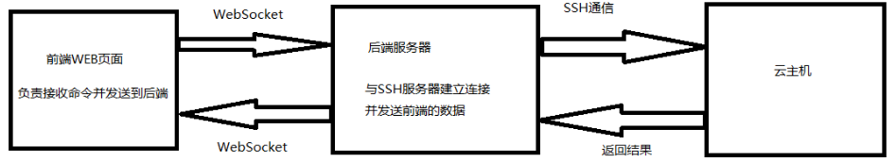
1. 提供应用远程登录（如VNC）运维能力
总：Vue写的前端不能直接发起SSH通信，需要传给后端，由后端发起SSH通信
前端：Vue前端使用Xterm.js实现界面，利用WebSocket建立通信（由于Webssh需要实时数据交互，选用长连接的WebSocket）
后端：使用现有的SpringBoot，解析前端命令，利用JSch发起SSH

Slide 7
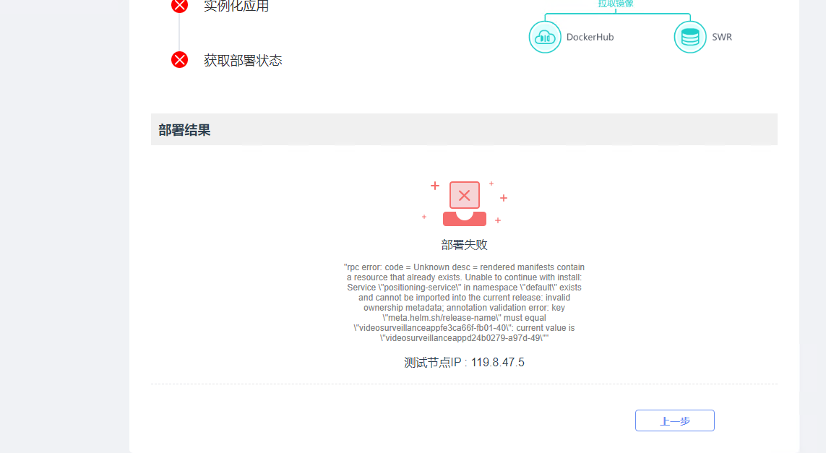
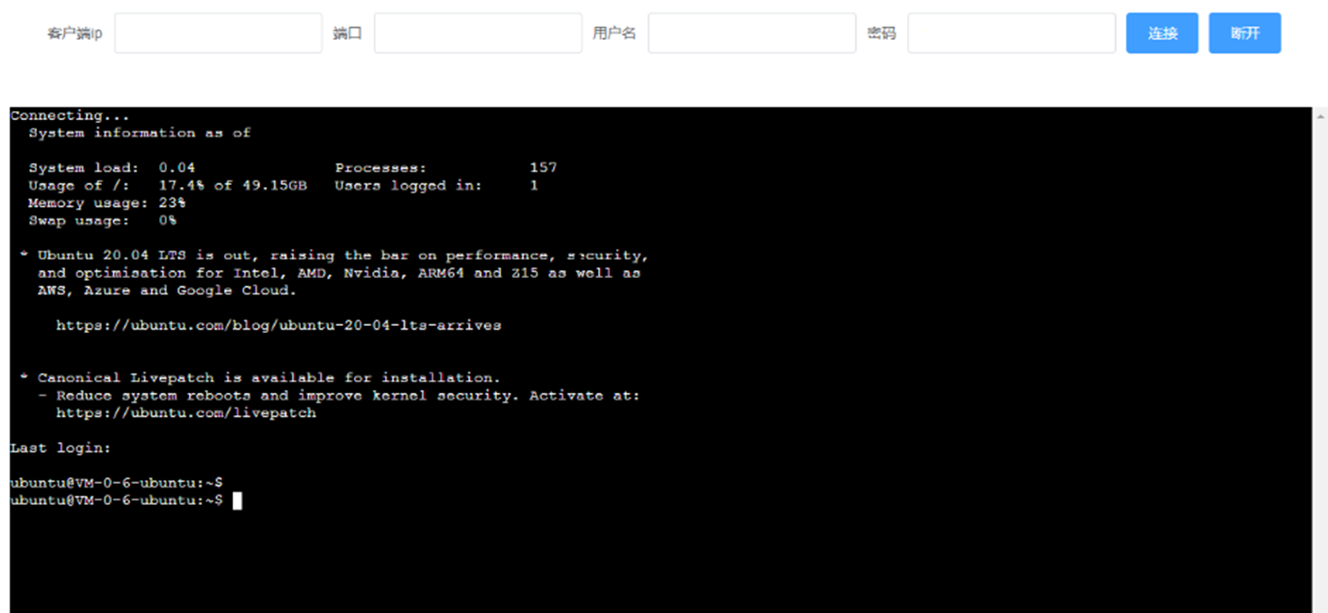
2. 提升应用本地调测能力，如端口配置错误，网络不匹配，镜像拉取失败等错误以及修改建议 ，日志下载
整理常见的部署失败原因，lcm可以返回失败原因，给出修改建议
部署结果详情：测试节点IP，端口号、协议信息
日志：pod日志（kubectl describe pods podname ）
自动释放资源：目前存在token失效问题
远程调测
IP：http://119.8.47.5:32115

Slide 8
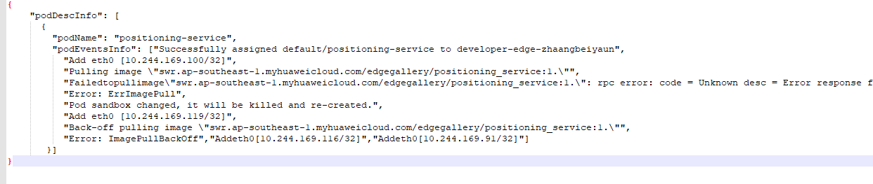
获取pod部署详情
https://119.8.47.5:30204/lcmcontroller/v1/tenants/{tenant_id}/app_instances/{appinstid}/pods/desc

Slide 9
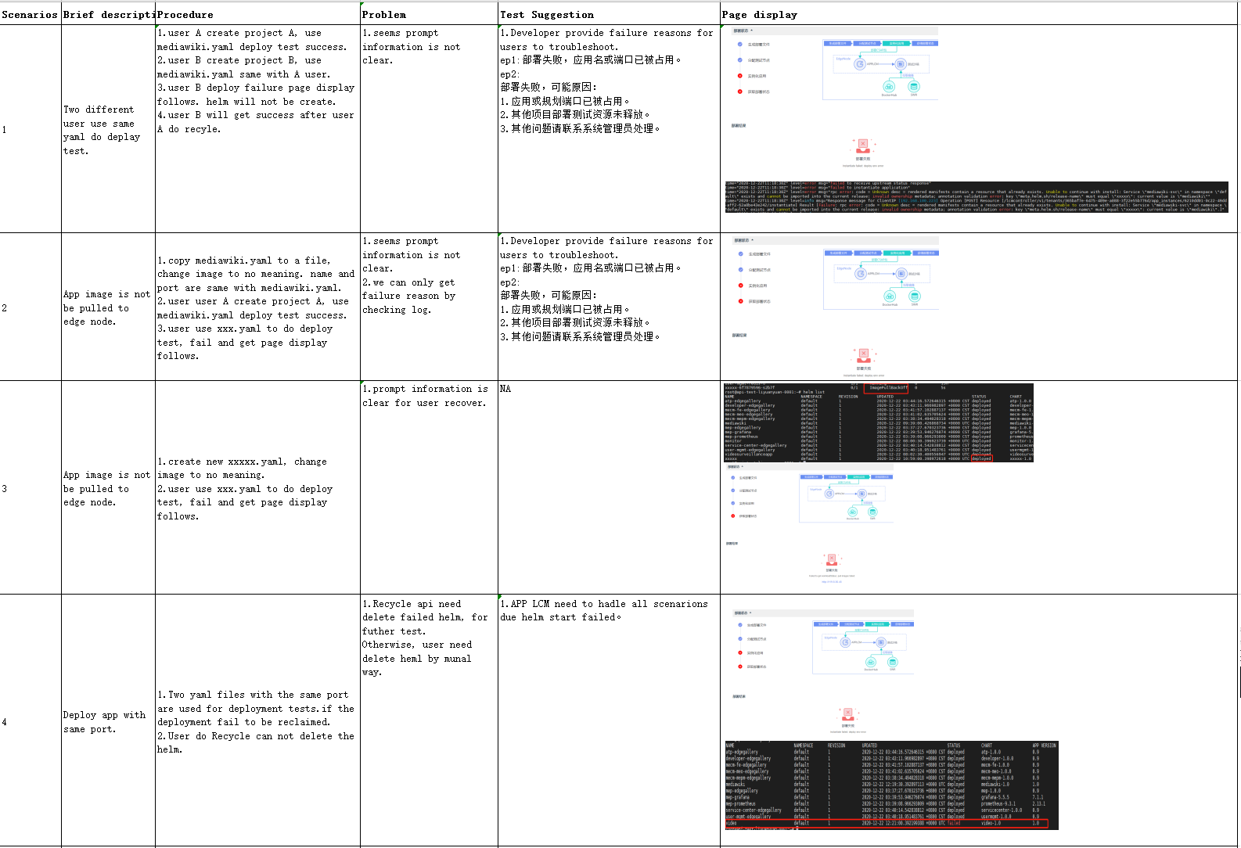
常见的部署失败原因

Slide 10
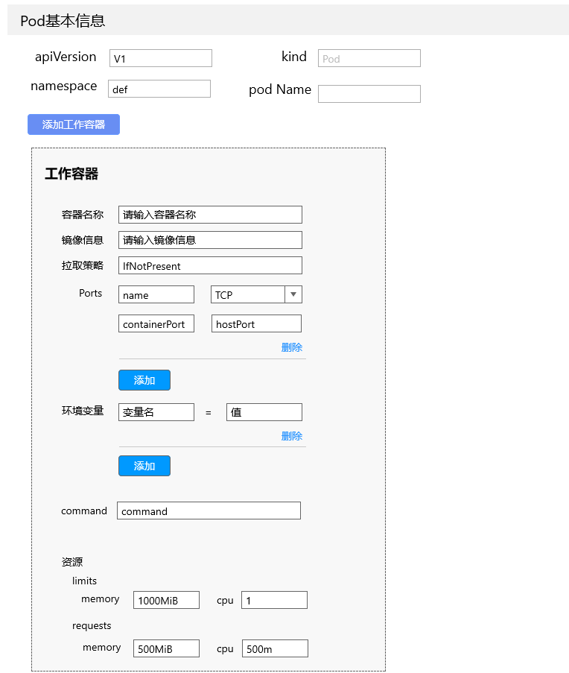
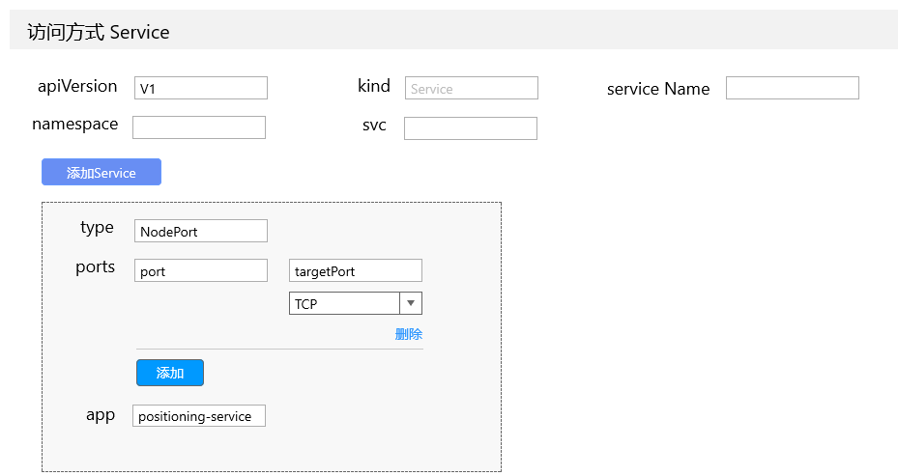
3. 提供可视化配置
部署yaml可视化配置
配置pod信息、service信息：支持配置多个pods，service。Pods支持多容器部署，容器支持配置：Command、环境变量、Ports、资源大小（memory、cpu）。

Slide 11

4. 提升SDK/API可获得性与易用性，结合example-app
以服务治理为例
1. 开发指导界面：端到端的指导文档，包括本地开发，如何使用mep的能力进行服务注册发现、路由转发。SDK的使用。
2. 测试多语言SDK的可用性，并制作成对应语言的安装包maven、pypi、 go module
涉及服务：服务治理、人脸识别。
主流语言SDK自动生成
客户端源码
服务文档
OpenAPI
Yaml/Json
SDK仓库
在线API 文档
模拟器
PyPi
Maven
Go Module
开发者平台能力中心
本地开发
通过在线模拟器，和服务文档熟悉API接口
下载对应语言的SDK
本地安装
应用开发指导

Slide 12
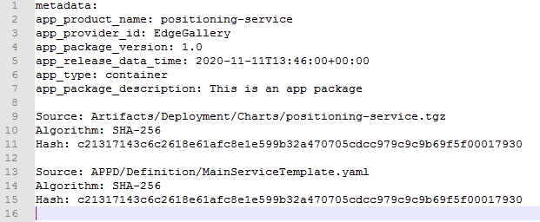
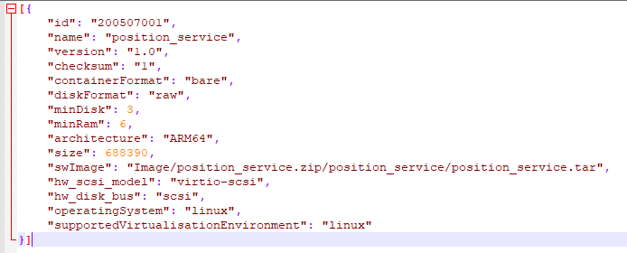
5.Csar包结构修改
新结构
│ app-name.mf
│
├─APPD
│ │ TOSCA_VNFD.meta
│ │
│ └─Definition
│ MainServiceTemplate.yaml
│
├─Artifacts
│
├─Image
│ │ SwImageDesc.json
│ └─appName.zip
│ └─appName
│ appNameImages1.tar
│ appNameImages2.tar
│
└─TOSCA-Metadata
TOSCA.meta
name：镜像名:版本 version：镜像版本
architecture：架构
swImage:
不包含镜像包：镜像地址

Slide 13
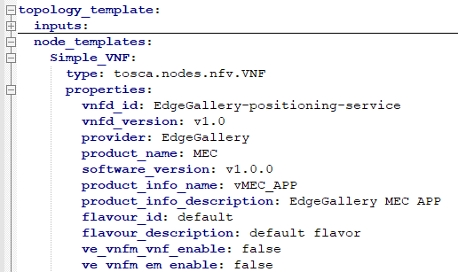
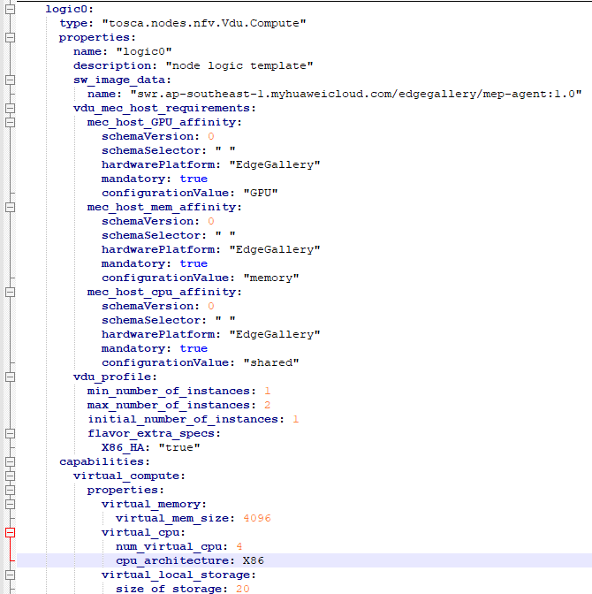
topology_template.node_templates.Simple_VNF，用于定义VNF的基本信息，其中vnfd_id与metadata中的vnfd_id保持一致，其余数据默认
Pods下所有镜像名+版本
修改topology_template.node_templates中对Vdu.Compute的定义，以logic + 数字的形式命名。sw_image_data描述pod下的所有镜像。。
当存在多个pods时，以logic0、logic1的形式定义多个Vdu.Compute对象
架构

Slide 14
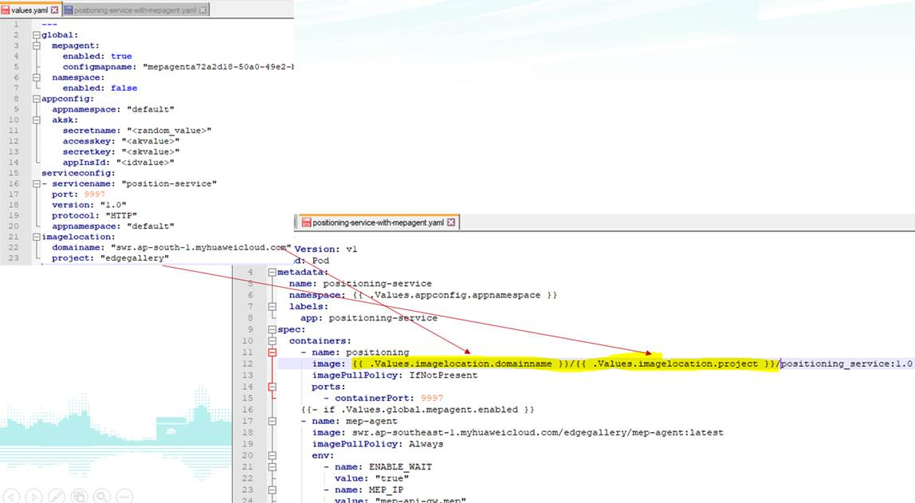
配置镜像地址

Slide 16
系统管理开发
用户管理支持管理员角色，develoepr平台有管理员有一下权限：
支持配置沙箱环境
支持增删改平台服务能力
支持项目管理(待定)

Slide 17
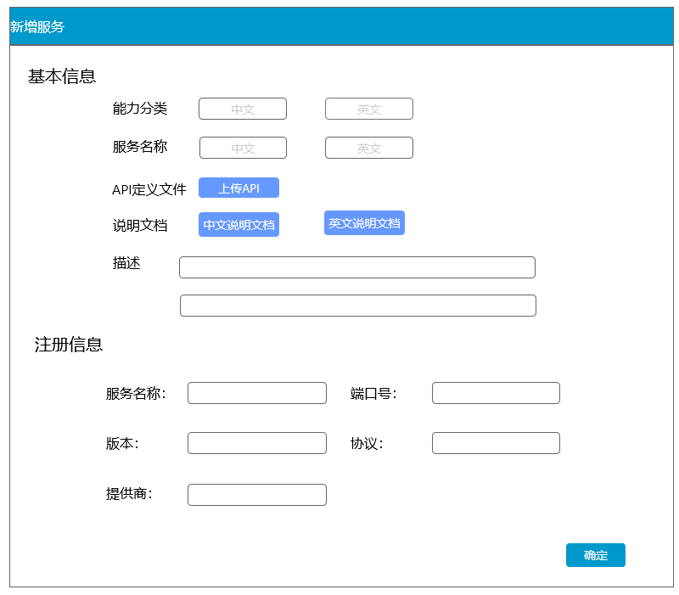
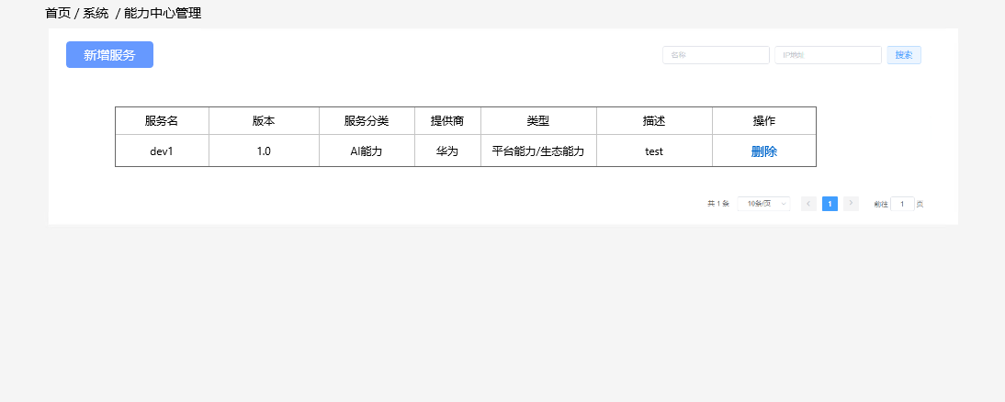
能力中心

Slide 18
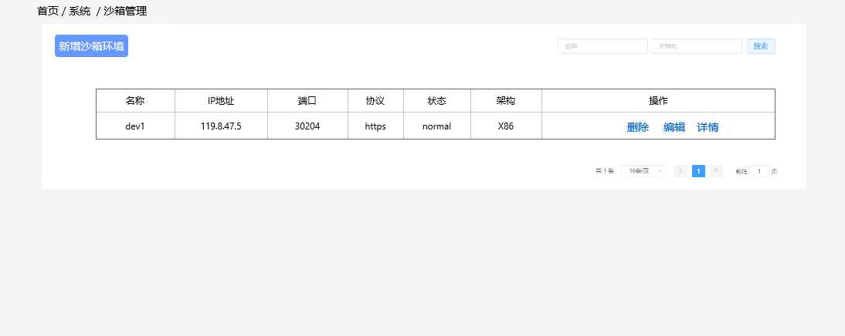
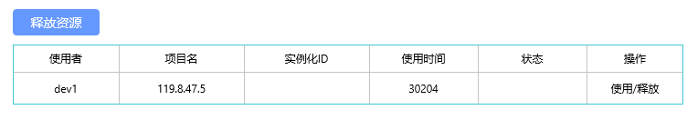
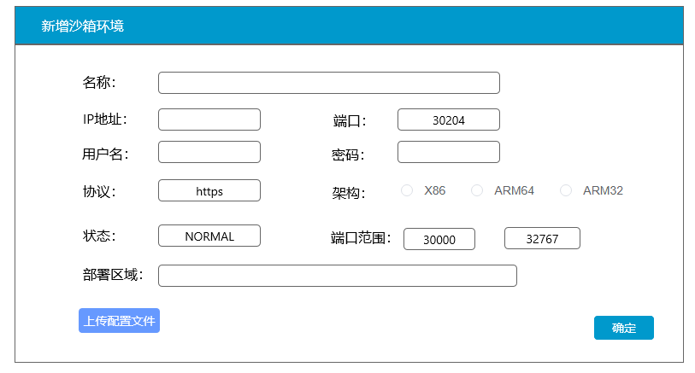
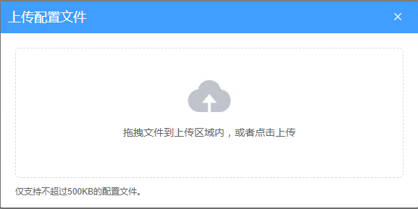
沙箱管理

Slide 19

虚机支持
应用调测：
1.支持分配虚机（选择规则，Guest OS）
2.支持VNC远程登录到虚机
3.支持开发者上传应用软件包
4.调测完成后（用户确保该虚机已经正确部署好APP）支持对VM打包镜像操作
应用发布：
1.保持能力发布，DNS规则设置。
2.对虚机应用进行按照虚机打包方式进行打包。
应用调测
Developer-FE
Developer-BE
应用发布
APPLCM
APP
APP
UPF
MEP
Openstack
Notes:
https://zhuanlan.zhihu.com/p/36997098

Slide 20
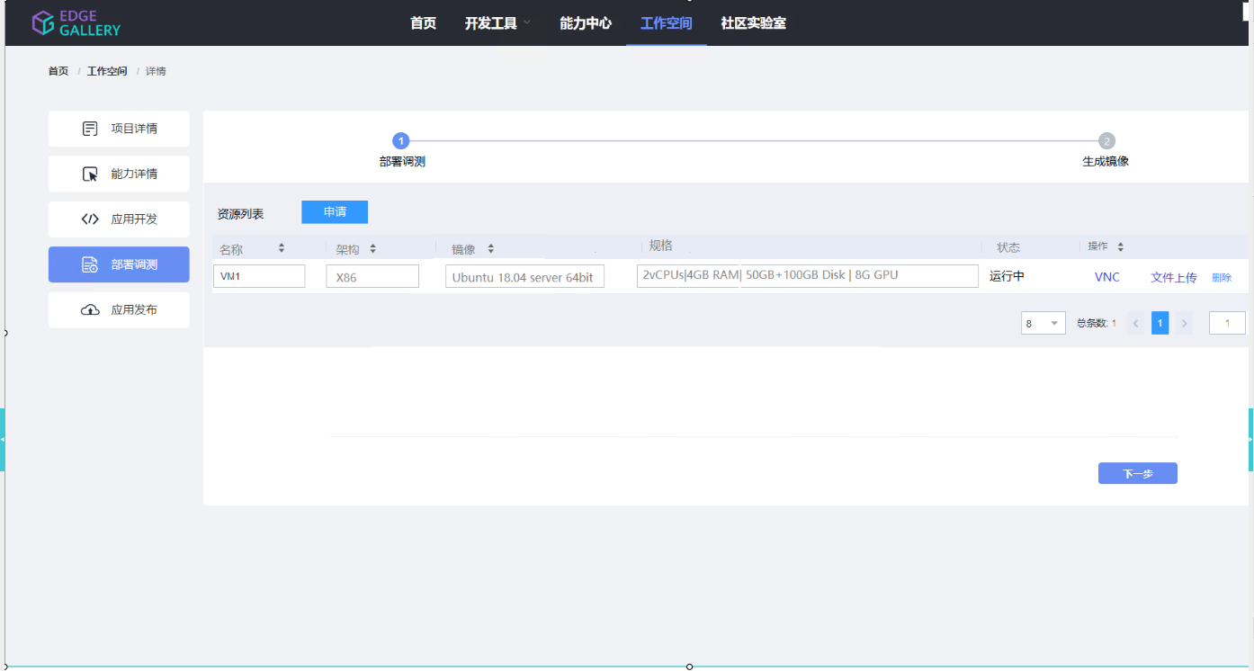

Slide 21
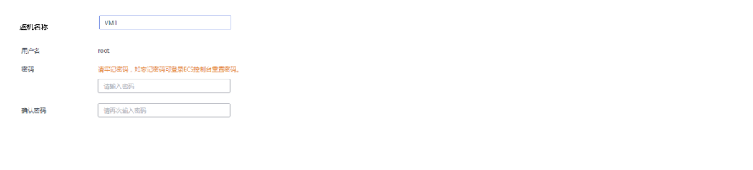
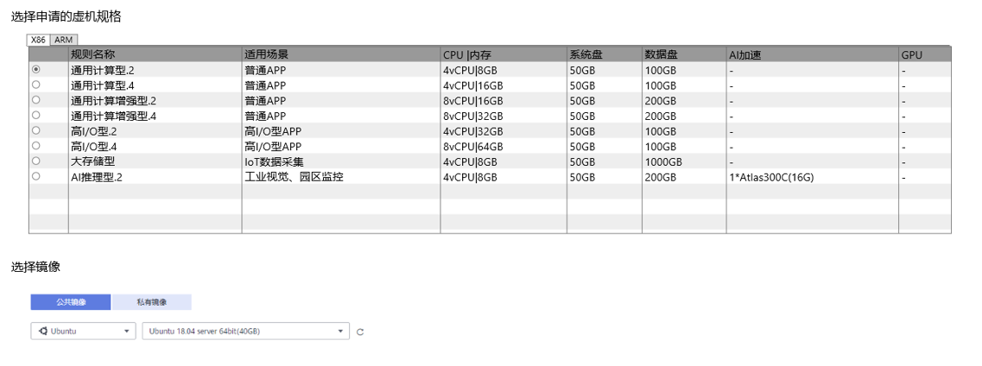
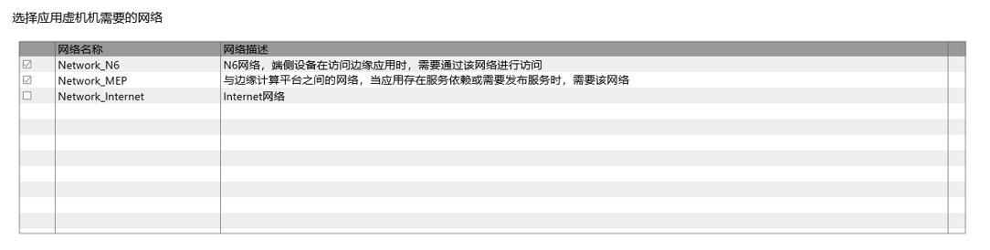
申请资源
基本设置：
规格设置：
网络设置：
取消
确定

Slide 22
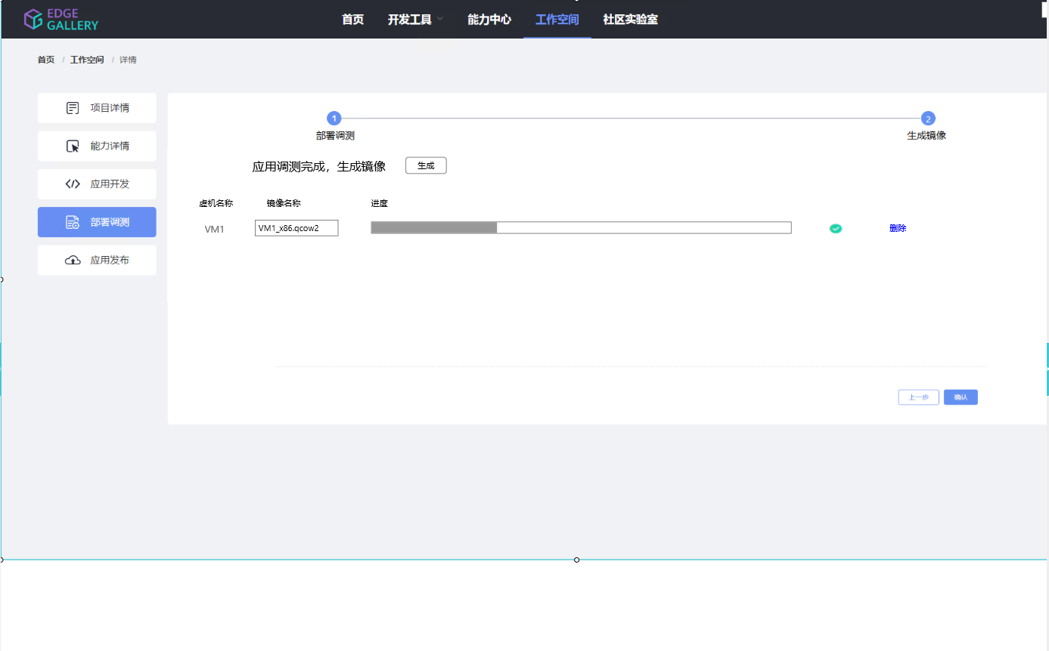
下载

Slide 24
developer-fe
developer-be
applcm
openstackplugin
OpenStack
VM
申请虚机
选择虚机规格
申请虚机
分配边缘沙箱
申请虚机(csar包)
申请虚机
申请虚机
工具准备
部署cloud-init工具
上传文件
上传文件
上传文件(上传到特定目录下)
打包镜像
打包镜像
打包镜像（是否异步）
打包镜像
打包镜像
下载镜像
VNC远程登录
VNC远程登录

Slide 25
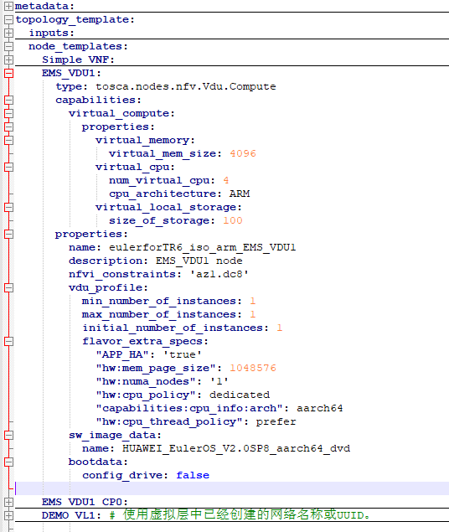
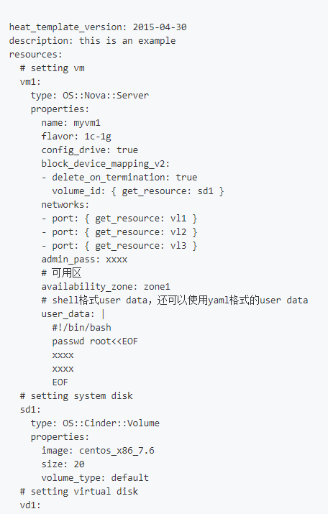
申请虚机资源参数
架构
规则名字
Cpu
内存
系统盘
数据盘
Ai加速
Gpu
镜像操作系统
版本
网络设置
虚机名
用户名密码
Csar包模板
HOT模版

Slide 26
虚机资源详情接口
接口名称 | Method | 接口URI | 请求体 | 响应体 | 关键实现
获取所有虚机申请的资源详情接口 | GET | /mec/developer/v1/vm/resources | { “userId”: “string”, } | { “vmRegulation”: [{ “regulationId”: “string” “architecture”: “string”, “name”: “string”, “description”: “string”, “memory”: “string”, “cpu”: “string”, “memory”: “string”, “systemDisk”: “string”, “virtualDisk”: “string”, “GPU”: “string”, “otherAbility”: “string” }], “vmSystem":[{ “systemId”: “string”, “operateSystem”: “string”, “version”: “string”, “systemBit”: “string”, “systemDisk”: “string” }], “vmNetwork”:[{ “networkId”: “string”, “networkN6”: “string”, “networkMep”: “string”, “networkInternet”: “string” }] }

Slide 27
接口设计: 创建虚机接口设计
接口名称 | Method | 接口URI | 请求体 | 响应体 | 关键实现
创建申请虚机接口 | POST | /mec/developer/v1/projects/projectId/vm-config | { “vmRegulation”: {}， “vmSystem”: {}， “vmNetwork": {}, “basicSetting”: { “vmName”: “string”, “username”: “string”, “password”: “string”} } | { “vmId”: “string”, “projectId": "string", “vmRegulation”: {}， “vmSystem”: {}， “vmNetwork": {}, “basicSetting”: { “vmName”: “string”, “username”: “string”, “password”: “string”} “status”: “string”, “appInstanceId": "string", “testDate": "string", “host”: “string” “log” : “string”, } | 根据选择的虚机资源，生成相应的csar包， 发送csar包给lcm，lcm解析并创建虚机（异步） lcm返回虚机的信息(lcm的返回哪些信息) 当前进度 虚机创建状态 Vnc地址
删除虚机接口 | DELETE | /mec/developer/v1/projects/projectId/vm-config | { “testId”: “string”, “userId”: “string”, “projectId": "string", } | true | 向lcm发送删除虚机信息接口
获取虚机接口 | GET | /mec/developer/v1/projects/projectId/vm-config/vmId |  | [{ “vmId”: “string”, “projectId": "string", “vmRegulation”: {}， “vmSystem”: {}， “vmNetwork": {}, “basicSetting”: { “vmName”: “string”, “username”: “string”, “password”: “string”} “status”: “string”, “packageId": "string", “testDate": "string", “host”: “string” }] | 新增接口

Slide 28
接口设计: 虚机部署镜像导出接口
接口名称 | Method | 接口URI | 请求体 | 响应体 | 关键实现
虚机镜像导出 | POST | /mec/developer/v1/project/vm/import | { “userId”: “string”, “vmTestId”: “string”, “projectId": "string", } | true | 调用lcm下载镜像生成接口（返回id） 根据imagesid调用lcm获取生成状态，（异步操作） 返回值：状态信息: running,building Runing: chunkNum: 20 调用lcm下载镜像接口 参数：imagesId，File，Size 将镜像打包到csar包里
获取镜像导出状态 | GET | /mec/developer/v1/project/vm/stutas | { “userId”: “string”, “vmTestId”: “string”, “projectId": "string", } | { “vmName”: “string, “images”: “string” “progress”: “string” “stutas”: “string” “log”: “string } | 生成、下载、打包
虚机镜像包下载 | GET | /mec/developer/v1/project/vm/download | { “userId”: “string”, “vmTestId”: “string”, “projectId": "string", } | Binary output
向虚机上传文件接口 | POST | /mec/developer/v1/project/vm/files | { “userId”: “string”, “vmTestId”: “string”, “projectId": "string", “file”: “MultipartFile” } | { "fileId": "string", "fileName": "string", "userId": "string", "uploadDate":"2020-09-14T09:03:17.084", "filePath": "string", "temp": false }

Slide 29
虚机数据库
CREATE TABLE tbl_ptoject_vm_create (
vm_test_id varchar(50) NOT NULL,
project_id varchar(50) DEFAULT NULL,
vm_regulation varchar(50) DEFAULT NULL,
vm_system varchar(50) DEFAULT NULL,
vm_network varchar(50) DEFAULT NULL,
basic_setting varchar(50) DEFAULT NULL,
host varchar(50) DEFAULT NULL,
status varchar(50) DEFAULT NULL,
package_id varchar(50) DEFAULT NULL,
test_date varchar(50) DEFAULT NULL,
log varchar(50) DEFAULT NULL,
CONSTRAINT tbl_ptoject_vm_create _pkey PRIMARY KEY (test_id)
);

Slide 30
CREATE TABLE tbl_vm_regulation (
regulation_id varchar(50) NOT NULL,
architecture varchar(50) DEFAULT NULL,
name varchar(50) DEFAULT NULL,
description varchar(50) DEFAULT NULL,
cpu varchar(50) DEFAULT NULL,
memory varchar(50) DEFAULT NULL,
system_disk varchar(50) DEFAULT NULL,
virtual_disk varchar(50) DEFAULT NULL,
GPU varchar(50) DEFAULT NULL,
other_ability varchar(50) DEFAULT NULL,
CONSTRAINT tbl_ptoject_vm_regulation_pkey PRIMARY KEY (regulation_id)
);
CREATE TABLE tbl_vm_network (
network_id varchar(50) NOT NULL,
network_type varchar(50) DEFAULT NULL,
description varchar(50) DEFAULT NULL,
CONSTRAINT tbl_ptoject_vm_network _pkey PRIMARY KEY (network_id)
);
CREATE TABLE tbl_vm_system (
system_id varchar(50) NOT NULL,
operate_system varchar(50) DEFAULT NULL,
version varchar(50) DEFAULT NULL,
system_bit varchar(50) DEFAULT NULL,
system_disk varchar(50) DEFAULT NULL,
CONSTRAINT tbl_ptoject_vm_system _pkey PRIMARY KEY (system_id)
);

Slide 31
新增接口
新增接口
上传镜像接口
可视化配置接口
日志下载接口
VNC远程登陆接口
获取所有项目接口
新增、删除、查询沙箱环境、沙箱环境操作日志接口接口
上传，修改，删除平台服务接口
虚机部署测试接口
虚机上传文件接口
虚机镜像打包接口
申请虚机接口
新增&修改数据库
沙箱环境操作日志
保存可视化部署信息
虚机部署测试信息
虚机资源列表信息

Slide 32
接口设计
可视化配置接口
接口名称 | Method | 接口URI | 请求体 | 响应体 | 关键实现
可视化配置文件接口 | POST | /mec/developer/v1/deploy/ | { "deployYamls": [ { "apiVersion": "string", "kind": "string", "metaData": { "name": "string", "namespace": "string", "labels": { "app": "string", "svc": "string" } }, "spec": { "containers": [ { "name": "string", "image": "string", "imagePullPolicy": "string", "env": [ { "name": "string", "value": "string" } ], "ports": [ { "containerPort": 0 } ], "command": "string" } ] } | { "fileId": "string", "fileName": "string", "url": "string", "userId": "string", "uploadDate":"2021-0125T07:19:27.512Z", "filePath": "string", "temp": false } | 根据用户输入的配置信息生成相应的部署yaml，并展示在界面
修改配置文件接口 | PUT | /mec/developer/v1/deploy/ | 同上 | 同上

Slide 33
接口设计
接口名称 | Method | 接口URI | 请求体 | 响应体 | 关键实现
远程登录 | POST | /mec/developer/v1/hosts/vnc | { “projectId": "string", “userId": "string", “testId”: “string” } | true
日志下载 | POST | /mec/developer/v1/files/log | { “projectId": "string", “userId": "string", “testId”: “string” } | binary output | Lcm提供部署日志接口

Slide 34
接口设计: 系统管理员接口设计
接口名称 | Method | 接口URI | 请求体 | 响应体 | 关键实现
获取所有项目 | POST | /mec/developer/v1/system/projects | { “projectId": "string", “userId": "string", “testId”: “string” } |  | 管理员权限，只需查看，不能修改
新增沙箱环境 | POST | /mec/developer/v1/system/hosts | { "hostId": "string", "name": "string", "address": "string", “user_name": "string", “password": "string", “config_id”: “string”, "architecture": "string", "status": "NORMAL", "ip": "string", "protocol": "string", "port": 0, "portRangeMin": 0, "portRangeMax": 0 } | { "hostId": "string", "name": "string", "address": "string", “user_name": "string", “password": "string", “config_id”: “string”, "architecture": "string", "status": "NORMAL", "ip": "string", "protocol": "string", "port": 0, "portRangeMin": 0, "portRangeMax": 0 } | 接口已实现，界面设计和开发
修改沙箱环境 | PUT | /mec/developer/v1/system/hosts | { "hostId": "string", "name": "string", "address": "string", “user_name": "string", “password": "string", “config_id”: “string”, "architecture": "string", "status": "NORMAL", "ip": "string", "protocol": "string", "port": 0, "portRangeMin": 0, "portRangeMax": 0 } | { "hostId": "string", "name": "string", "address": "string", “user_name": "string", “password": "string", “config_id”: “string”, "architecture": "string", "status": "NORMAL", "ip": "string", "protocol": "string", "port": 0, "portRangeMin": 0, "portRangeMax": 0 } | 接口已实现，界面设计和开发
删除沙箱环境 | DELETE | /mec/developer/v1/system/hosts | { "hostId": "string", “userId": "string" } | true | 接口已实现，界面设计和开发

Slide 35
接口名称 | Method | 接口URI | 请求体 | 响应体 | 关键实现
获取所有沙箱环境 | GET | /mec/developer/v1/system/hosts | { “userId": "string" } | [{ "hostId": "string", "name": "string", "address": "string", “user_name": "string", “password": "string", “config_id”: “string”, "architecture": "string", "status": "NORMAL", "ip": "string", "protocol": "string", "port": 0, "portRangeMin": 0, "portRangeMax": 0 } ] | 接口已实现，界面设计和开发
沙箱环境操作日志接口 | GET | /mec/developer/v1/system/hosts/logs | { “userId": "string“ } | { “logId": "string", “userName": "string", “projectName": "string", “appInstancesId": "string", “projectId": "string", “time": "string", "status": "NORMAL“, "operation": “instantiate“ }

Slide 36
接口名称 | Method | 接口URI | 请求体 | 响应体 | 关键实现
上传平台服务能力 | POST | /mec/developer/v1/system/capability | { “one_level_name": "string", “one_level_name_en": "string", “two_level_name": "string", “two_level_name_en": "string", "type": "OPENMEP", "description“: "string", "description_en“: "string", "capabilityDetailList": [ { "service": "string", "service_en": "string", "version": "string", "description": "string", "description_en": "string", "provider": "string", "api_file_id": "string", "guide_file_id": "string", "guide_file_id_en": "string", "port": 0, "host": "string", "protocol": "string", "userId": "string"} ] } | { “one_level_name": "string", “one_level_name_en": "string", “two_level_name": "string", “two_level_name_en": "string", "type": "OPENMEP", "description“: "string", "description_en“: "string", "capabilityDetailList": [ { "service": "string", "service_en": "string", "version": "string", "description": "string", "description_en": "string", "provider": "string", "api_file_id": "string", "guide_file_id": "string", "guide_file_id_en": "string", "port": 0, "host": "string", "protocol": "string", "userId": "string"} ] }
删除平台服务能力 | DELETE | /mec/developer/v1/system/capability | { “userId”: “string”, "groupId": "string", } | true

Slide 37
数据库设计
CREATE TABLE tbl_host_log (
log_id varchar(50) NOT NULL, --日志ID
host_ip varchar(50) NOT NULL, --沙箱IP
user_name varchar(50) DEFAULT NULL, --用户名
user_id varchar(50) DEFAULT NULL, --用户ID
project_id varchar(50) DEFAULT NULL, --项目ID
project_name varchar(50) DEFAULT NULL, --项目名
app_instances_id varchar(50) DEFAULT NULL, --实例化ID
deploy_time varchar(50) DEFAULT NULL, --使用时间
status varchar(50) NOT NULL, --状态
operation varchar(50) NOT NULL, --操作（instantiate/terminate）
CONSTRAINT tbl_host_log _pkey PRIMARY KEY (log_id)
);
CREATE TABLE tbl_project_image (
id varchar(50) NOT NULL, --ID
pod_name varchar(50) DEFAULT NULL, --pod名字
pod_containers text NOT NULL, --容器信息
projectId varchar(50) NOT NULL, --项目ID
svc_type integer DEFAULT NULL, --service类型
svc_port integer DEFAULT NULL, --端口
svc_node_port integer DEFAULT NULL, --外部端口
CONSTRAINT tbl_project_image PRIMARY KEY (id)
);

Slide 38
人员
张海龙
贺龙飞
陈辉
周文敬
蔡舒豪
邹玲莉
孙友伟

